Slide 1

EVALUACIÓN ANALÍTICA
PROTOCOLO FMS

Slide 2
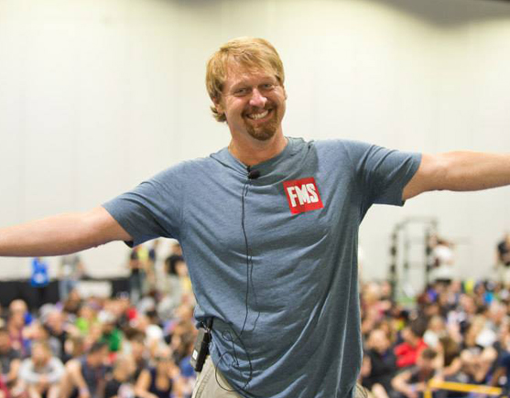
FUNCTIONAL MOVEMENT SCREEN
SENTADILLA DE ARRNQUE
PASO AL OBSTACULO
ESTOCADA EN LINEA
MOVILIDAD DE HOMBROS
PIERNA RECTA ARRIBA
ESTABILIDAD DE TRONCO Y FLEXIÓN DE BRAZOS
ESTABILIDAD EN ROTACIÓN

Slide 3
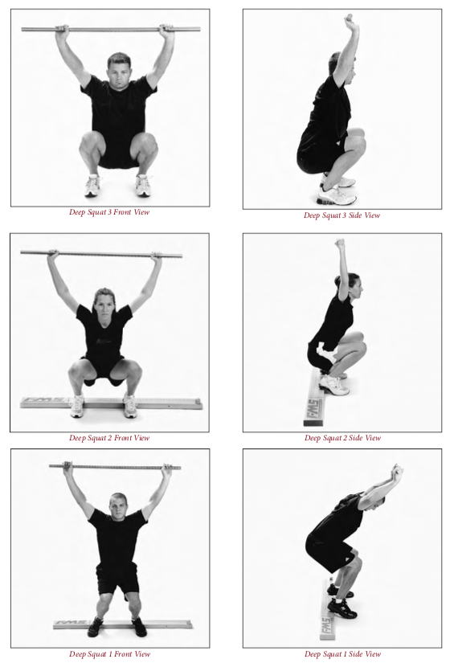
SENTADILLA DE ARRANQUE
III
Parte superior del torso es paralela con la tibia o hacia la vertical.
Fémur debajo de l horizontal.
II
Parte superior del torso es paralelo con la tibia o hacia la vertical.
I
Tibia y parte superior del torso no son paralelas.
Las rodillas no están alineadas sobre los pies.
Rodillas están alineadas sobre los pies.
Palo alineado sobre los pies.
Fémur está debajo de la horizontal.
Rodillas están alineadas sobre los pies.
Palo quede alineada en los pies
Fémur no esta debajo de la horizontal.

Slide 4
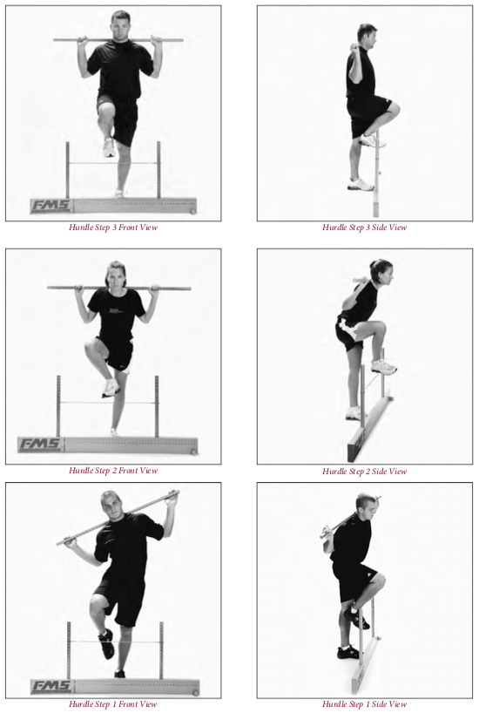
PASO AL OBSTÁCULO
III
Caderas, rodillas y tobillos permanecen alineados en el plano sagital.
Palo y obstáculo paralelo
II
La alineación se pierde entre las caderas, las rodillas y los tobillos.
Se observó movimiento en la columna lumbar.
I
El contacto entre pie y obstáculo.
Se observa perdida de equilibrio.
Mínima o nada de movimiento se señala en la columna lumbar.
Palo y obstáculo no son paralelos.

Slide 5
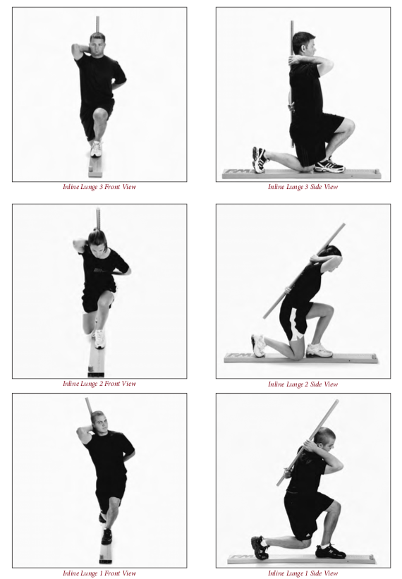
ESTOCADA EN LINEA.
III
El palo permanece en contacto con columna.
No se observa ningún movimiento del torso.
II
El palo no se queda en contacto con la columna.
El palo y los pies no se quedan en plano sagital.
I
Se observa perdida de equilibrio,
El palo permanece vertical en el plano sagital.
La rodilla toca detrás del talón del pie americano.
Se observa movimiento en el torso.
Rodilla no toca por detrás talón del pie delantero.

Slide 6
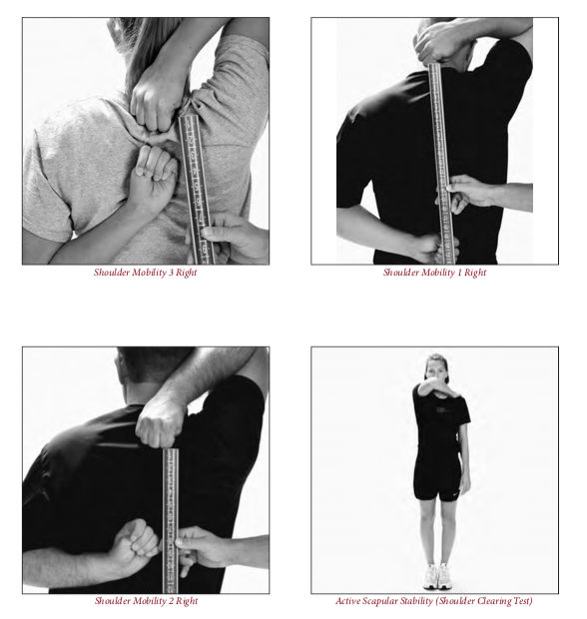
MOVILIDAD DE HOMBROS
III
Puños están dentro de la longitud de una mano.
II
Puños están dentro de una mano y 1/2.
I
Puños están a una distancia mayor de una mano y 1/2

Slide 7
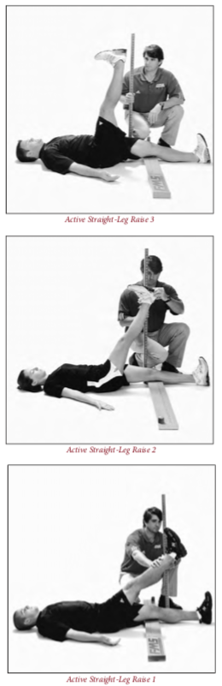
PIERNA RECTA ARRIBA
Tobillo o bastón esta en la mitad del muslo.
Tobillo no pasa la posición II
Tobillo o bastón esta en la rotula o mitad de la articulación.
III
II
I

Slide 8
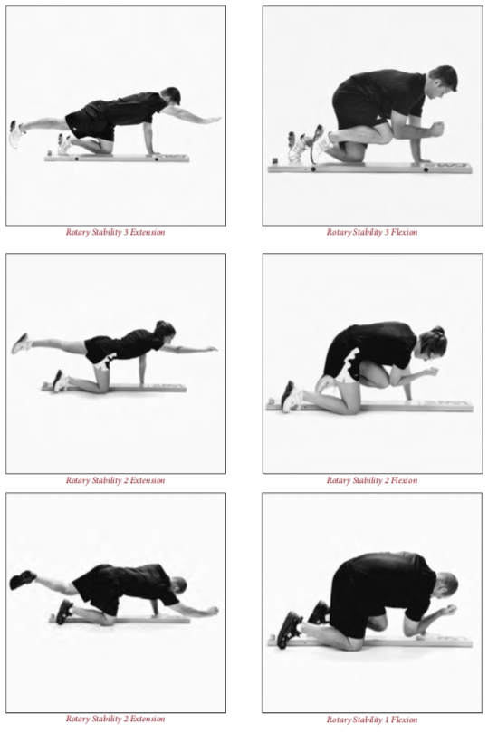
ESTABILIDAD EN LA ROTACIÓN
III
Lleva a cabo una correcta repetición unilateral, manteniendo la columna vertebral paralela a la tabla.
La rodilla y el codo se tocan en linea sobre la tabla.
Lleva a cabo una correcta repetición diagonal, manteniendo la columna vertebral paralela a la tabla.
La rodilla y el codo se tocan en linea sobre la tabla.
I
Incapacidad para realizar las repeticiones diagonales.
II

Slide 9
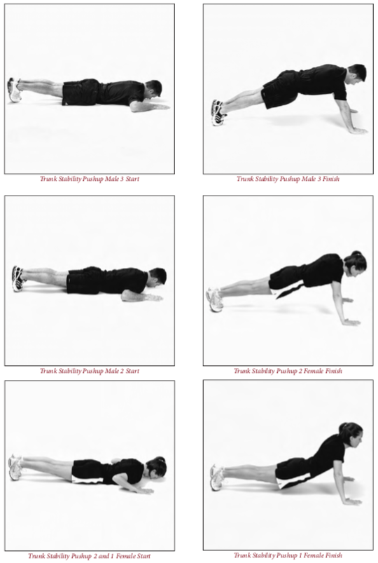
ESTABILIDAD DEL TRONCO Y FLEXIÓN DE BRAZOS
III
Los hombres realizan una repetición con los pulgares alineados en la parte superior de la frente.
Las mujeres realizan una repetición con los pulgares a la barbilla.
II
Los hombres realizan una repetición con los pulgares a la altura de la barbilla.
Las mujeres realizan una repetición con los pulgares alineados con la clavícula.
I
Los hombres son incapaces de generar una repetición con los pulgares en alineados a la barbilla.
Las mujeres son incapaces de generar una repetición con los pulgares a la clavícula.

